Slide 1




ŠKOLENÍ PŘÍJEMCŮ realizace projektů
PROGRAM ROZVOJE VENKOVA

Slide 2
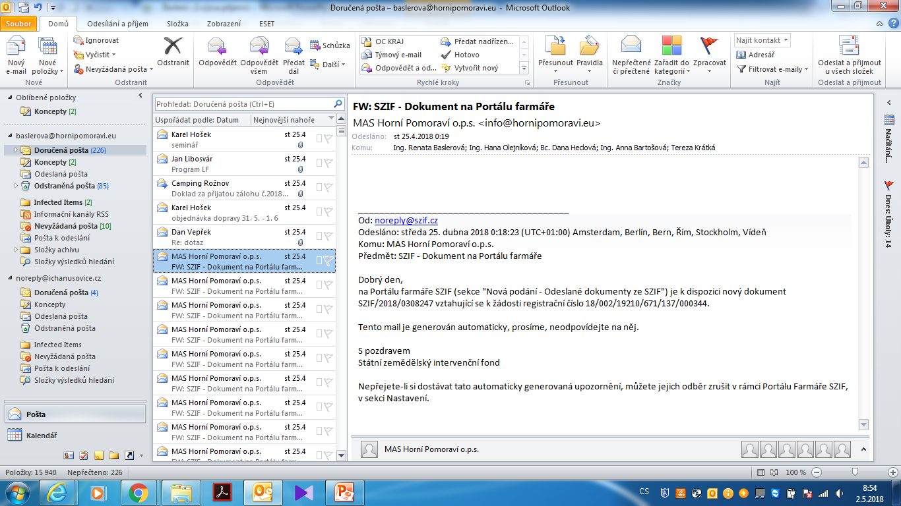
Komunikace SZIF – Portál farmáře
!!!
Komunikace SZIF pouze prostřednictvím Portálu farmáře
!!!! Nezbytné – nastavit
e-mail pro komunikaci
se SZIF na PF – doručování
informací z PF, zkontrolovat
obsah zprávy

Slide 3
Lhůty administrace
 | Projekty bez VŘ (marketingový průzkum) | Projekty s VŘ
Doložení příloh k VŘ (PF) | X dokládá se k ŽoP po realizaci | 2.7. na MAS 9.7. na SZIF
Admin. kontrola SZIF, rozeslání chybníků (PF) | předpoklad červenec | předpoklad září
Vypořádání připomínek | 21 dní – prostřednictvím PF
Schválení projektů | září - říjen | listopad - prosinec
Podpisy dohod | říjen | prosinec

Slide 4
Cenový marketing do 400 resp. 500 tis. Kč
Cenový marketing musí být realizovaný před podepsáním smlouvy / objednávky a fakturací!, dokládá se k vyúčtování dotace (písemné nabídky, e-maily, nabídky z webu atp. – nelze akceptovat telefonickou poptávku)
Min. 3 nabídky k posouzení (pokud nelze zajistit, je nutné řešit průzkumem z Elektronického tržiště – pak stačí 1 nabídka), nelze dodatečně změnit MP na VŘ
U marketingu je vždy rozhodující nejnižší cena, nelze akceptovat jiné kritérium
Písemná objednávka / smlouva (lze akceptovat i elektronická objednávka – např. e-shop)
nákup do 20 000 Kč (bez DPH) - možno zadat zakázku přímo s jedním dodavatelem (bez marketingu) – max. do výše 100.000 Kč bez DPH v součtu samostatných zakázek na projekt
Vzor: přehled nabídek, vzor objednávky

Slide 5
Výběrové řízení
Nutné řídit se aktual. příručkou pro zadávání veřejných zakázek: https://www.szif.cz/cs/prv2014-verejne-zakazky
Vzory dokumentů – výzva, zadávací dokumentace vč. příloh, protokol o otevírání a hodnocení, oznámení o výběru
VŘ mimo režim zákona | zakázky malé hodnoty | zakázky vyšší hodnoty
částka | do 2 mil. Kč u dodávek do 6 mil. u staveb. prací | 2 mil. Kč a více u dodávek 6 mil. Kč a více u staveb
výzva | uzavřená / otevřená | otevřená
nabídky | musí být doloženy min. 3 nabídky / stačí 1 nabídka | stačí obdržet 1 nabídku
lhůta | min. 10 dní na zpracování nabídky | min. 15 dní na zpracování nabídky

Slide 6
Výběrové řízení dokládané dokumenty
Výzva
Zadávací dokumentace vč. příloh
Doklad o odeslání / osobním předání výzvy a ZD
Nabídky uchazečů (včetně obálek – musí být zřejmé, kdy byla nabídka doručena)
Protokol o otevírání a hodnocení nabídek
Čestné prohlášení o neexistenci střetu zájmů
Oznámení o výběru
Doklad o odeslání / osobním předání oznámení o výběru
Smlouva s vítězným dodavatelem
(ve smlouvě uvedena věta: Fakturace bude probíhat v souladu s pravidly Programu rozvoje venkova)

Slide 7
Další podmínky
Platby v hotovosti – limit na projekt v částce max. 100.000,- Kč
Lze pořídit pouze nové, nepoužité stroje (i předváděcí vyrobené max. 3 roky před podáním ŽoD – 1.majitel v TP)
Nákup vozidla – pouze kategorie N1 (nezemědělští podnikatelé) – musí být takto uvedeno v TP!!!
Povinnost uchovávat veškerou dokumentaci nejméně 10 let od proplacení!!!

Slide 8
Podklady k proplacení dotace
(obecný přehled, u jednotlivých fichí se může lišit) dokládají se kopie, pokud není stanoveno jinak
Oprávnění k provozování činnosti, která je předmětem projektu (je-li oprávněním výpis z živnostenského či obchodního rejstříku, anebo evidence zemědělského podnikatele, oprávnění se nepředkládá)
Doklad o vedení (popř. zřízení) bankovního účtu ve vlastnictví příjemce dotace, na který bude příjemci dotace poskytnuta dotace (příp. další smlouva, pokud platba proběhla z jiného účtu)
Účetní/daňové doklady související s realizací projektu (např. faktury, vč. výrobních čísel strojů, či technologií, paragony) + „košilky“ (týká se účetnictví)

Slide 9
Podklady k proplacení dotace
Doklad o uhrazení závazku dodavateli (např. výpis z bankovního účtu, pokladní doklad, na kterém oprávněná osoba potvrdí příjem hotovosti)
V případě nákupu strojů a technologií nad 100.000 Kč/kus nebo komplet bez DPH - doklad o posouzení shody – ES prohlášení o shodě, technický průkaz, respektive technické osvědčení
V případě, že projekt/část projektu podléhá řízení stavebního úřadu - kolaudační souhlas nebo oznámení stavebnímu úřadu o užívání stavby nebo souhlas se změnou v užívání stavby

Slide 10
Podklady k proplacení dotace
V případě, že projekt/část projektu podléhá řízení stavebního úřadu a v průběhu realizace projektu došlo ke změnám oproti původní dokumentaci, pak dokumentace skutečného provedení stavby ověřená stavebním úřadem předkládaná k řízení stavebního úřadu v souladu se stavebním zákonem
Soupisky účetních/daňových dokladů k výdajům, ze kterých je stanovena dotace – originál, je součástí elektronického formuláře Žádosti o platbu
Potvrzení finančního úřadu o bezdlužnosti, toto potvrzení nesmí být starší 30 dnů k datu podání Žádosti o platbu na MAS

Slide 11
Podklady k proplacení dotace
Cenový marketing včetně písemné smlouvy nebo objednávky s vybraným dodavatelem (u projektů bez VŘ)
Dodatek/Dodatky ke smlouvě s dodavatelem na zakázky projektu (v případě, že byly s dodavatelem uzavřeny) - !!! Pozor na změny v rozporu se zadávací dokumentací u projektů s VŘ (sankce 25%) - zadavatel nesmí umožnit podstatnou změnu závazku ze smlouvy, kterou uzavřel na plnění zakázky
V případě zahrnutí stavebních prací do výdajů – soupis stavebních prací s výkazem výměr a položkový rozpočet rozdělený do odpovídajících kódů výdajů (většinou příloha faktury) – !!! Musí být dle ceníku stavebních prací

Slide 12
Podklady k proplacení dotace
Fotodokumentace předmětu dotace včetně fotozáznamu výrobního čísla, pokud je jím předmět dotace opatřen
V případě závazku vytvoření nových pracovních míst a jedná se o malý a střední podnik - Prohlášení o zařazení podniku do kategorie mikropodniků, malých a středních podniků

Slide 13
Podklady k proplacení dotace ostatní
Další přílohy stanovené MAS
V případě financování z cizích zdrojů (úvěr) – SZIF požaduje doložení úvěrové smlouvy a doklad o úhradě, pokud je placeno napřímo úvěrovou společností (!!! Pozor na způsob zajištění úvěru – na majetek pořízený z dotace nelze zřizovat další zástavní právo - netýká se zástavního práva nutného pro realizaci žádosti)
Žádost o platbu – generuje se z PF žadatele – na MAS se dokládá nejpozději 14 dní před termínem registrace na SZIF ke kontrole

Slide 14
Kontrola ŽoP ze strany SZIF
Kontrola doložených podkladů k ŽoP
V případě nedostatků výzva k nápravě (chybník k ŽoP)
Fyzická kontrola pracovníků SZIF v místě realizace
Kontrola podkladů k ŽoP a dalších náležitostí
Kontrola majetku pořízeného z dotace
Schválení proplacení dotace cca 3 měsíce po podání ŽoP

Slide 15
Změny v projektu
Změny se souhlasem SZIF - před provedením – např. změna místa realizace
Změny po provedení podléhající schválení SZIF – oznámení po provedení – např. technické řešení
Drobné změny - technické řešení (v ŽoD uvedeno cca ... ), přesuny v rozpočtu – není třeba hlásit
Doporučujeme konzultovat vždy s MAS
Změnové hlášení – generuje a podává se v PF

Slide 16
Pracovní místo
Pracovní místo musí mít přímou vazbu na realizaci projektů (nejdřív nákup stroje – potom uzavřená pracovní smlouva)
Udržitelnost pracovního místa – 3 roky - mikro a malé podniky (nemusí být stejné jméno pracovníka)
Přerušení (pokud nenavazuje jeden pracovník na dalšího) – je možné, nutno řešit se SZIFem - prodloužení udržitelnosti dodatkem k dohodě
Kontrola SZIF v době udržitelnosti – dokládá se pracovní smlouva, odvody na soc.pojištění

Slide 17

Publicita
Povinná u projektů s podporou 50.000 Euro a vyšší (cca 1.250.000,- Kč)
Formát A3 – umístěný na veřejně přístupném místě
Generuje se na webu MMR: https://publicita.dotaceeu.cz/gen/krok1
Můžete umístit i nepovinně, budeme rádi ☺

Slide 18
Udržitelnost
Udržitelnost projektu – 5 let od data převedení dotace na účet žadatele
Pravidelné monitorovací zprávy v době udržitelnosti (od ukončení realizace vždy k 31.7. za předcházející rok)
Kontroly SZIF (ex-post = po realizaci)

Slide 19
Informace, kontakty
Ing. Renata Baslerová
Tel: 725 940 339
e-mail: baslerova@hornipomoravi.eu
MAS Horní Pomoraví o.p.s.
Hlavní 137, 788 33 Hanušovice
www.hornipomoravi.eu/dotace

